Slide 1
স্বা
গ
ত
ম

Slide 2
Aveyj Kvjvg AvRv` iæ‡ej,
সহকারী শিক্ষক
knx` AvjvDwÏb D”P we`¨vjq, wgR©vcyi, cvKzw›`qv, wK‡kviMÄ|

Slide 3
পাঠ পরিচিতি
শ্রেণি – ৮ম
বিষয় –বিজ্ঞান
অধ্যায়-ত্রয়োদশ
ছাত্র – ৪০ জন।
সময় – ৫০ মিনিট

Slide 4
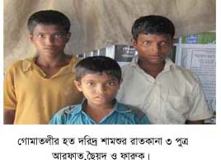
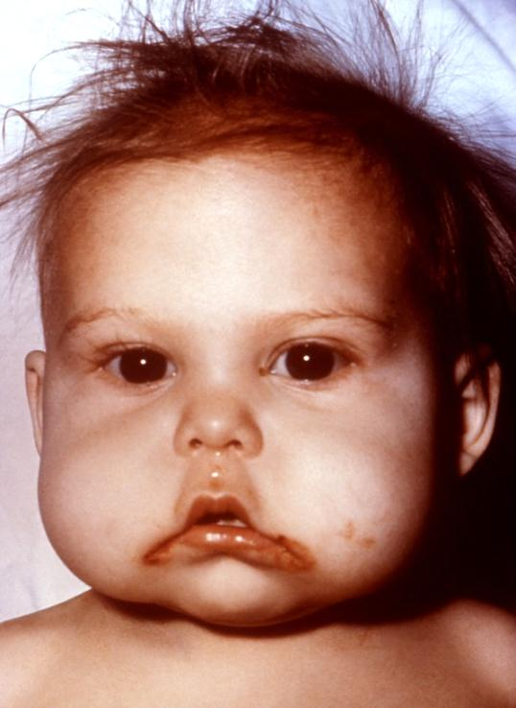
নিচের ছবিগুলো কিসের বল?
শিশুটির মুখে ঘা হয়েছে।
Notes:
শি

Slide 5
ভিটামিন বা খাদ্যপ্রাণ
পাঠ: ৬

Slide 6
শিখনফল
এই পাঠ শেষে শিক্ষার্থীরা---
1
ভিটামিন বা খাদ্যপ্রাণ কী তা বলতে পারবে।
২
ভিটামিন ‘এ’ এর উৎস বলতে পারবে।
3
ভিটামিন ‘এ’ এর কাজ ও অভাবজনিত রোগ ব্যাখ্যা করতে পারবে।
ভিটামিন ‘বি’ এর উৎস এবং এর অভাবজনিত রোগ ও
কাজ ব্যাখ্যা করতে পারবে।
4

Slide 7
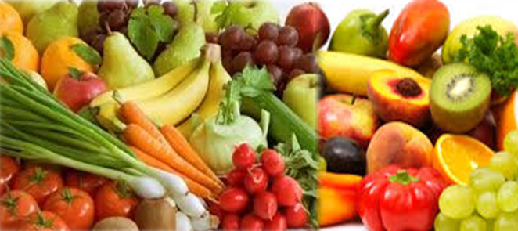
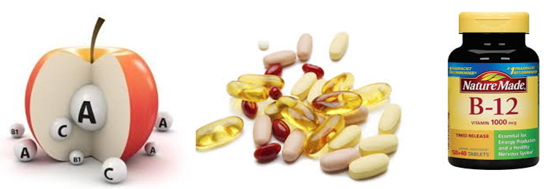
ভিটামিনের উৎস:
সবুজ ও হলুদ বর্ণের শাকসবজি, ফল, বীজ,
গাছের কচি ডগা ও সবুজ পাতা।

Slide 8
ভিটামিন এ এর উৎস
মাইন্ড ম্যাপ
আম
মলা মাছ
লাল শাক
গাজর

Slide 9
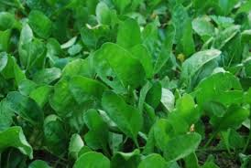
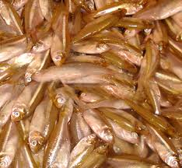
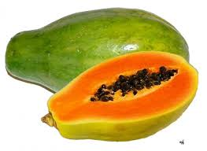
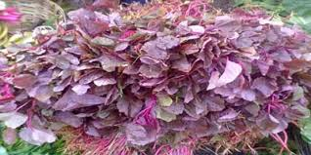
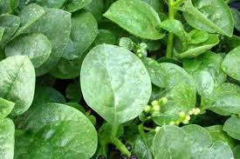
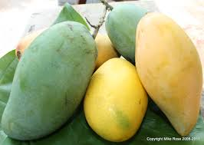
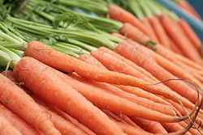
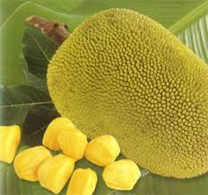
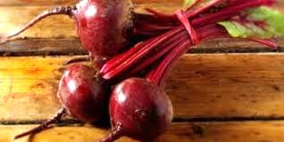
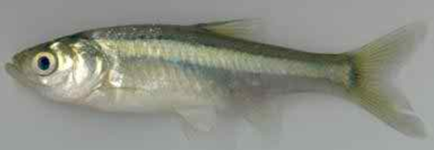
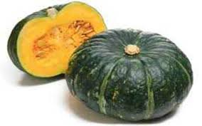
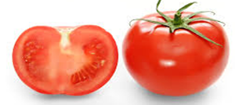
পালংশাক
পেঁপে
লালশাক
আম
পুঁইশাক
কাঁঠাল
বীট
গাজর
মলা মাছ
ঢেলা মাছ
ভিটামিন ‘এ’ যুক্ত
ফল
ভিটামিন এ যুক্ত
শাকসবজি
ভিটামিন ‘এ’ যুক্ত
মাছ
মিষ্টিকুমড়া
টমেটো

Slide 10
ভিটামিন এ এর কাজ ---
দৃষ্টিশক্তি স্বাভাবিক রাখা।
২. ত্বক ও শ্লেষ্মাঝিল্লিকে সুস্থ রাখা।
৩. খাদ্যদ্রব্য পরিপাক করতে সহায়তা করা।
৪. ক্ষুধার উদ্রেক করা।
৫. দেহের পুষ্টি ও বৃদ্ধিতে সহায়তা করা।

Slide 11
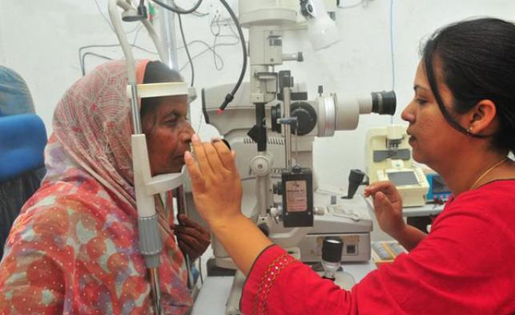
মহিলাটি রাতে কম দেখে তাই ডাক্তারের কাছে এসেছে।
প্রশ্ন: মহিলাটির কী রোগ হয়েছে এবং কেন?
‘ভিটামিন এ’ এর অভাবে লোকটির রাতকানা রোগ হয়েছে।

Slide 12
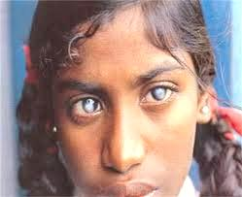
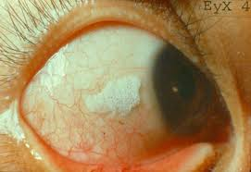
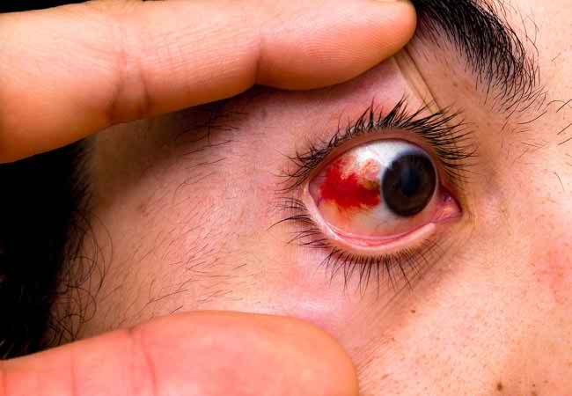
➢এ ছাড়া ভিটামিন ‘এ’ এর অভাবে কোন রোগ হয়ে থাকে? চিত্রের আলোকে বল।
এ ছাড়া ভিটামিন ‘এ’ এর অভাবে জেরপথালমিয়া রোগ হয়।

Slide 13
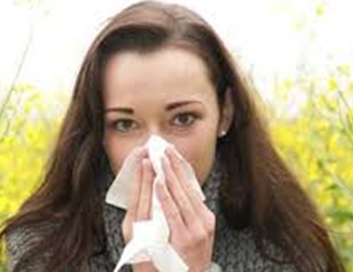
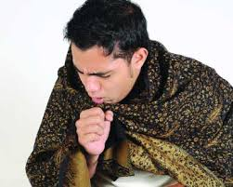
‘ভিটামিন এ’ এর অভাবে আর কোন কোন রোগ হয়ে থাকে? চিত্র দেখে বল।

Slide 14
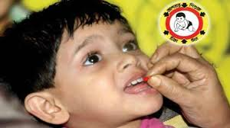
জোড়ায় কাজ
সময়: ৫ মিনিট
❖ আমাদের দেশে ‘টিকা দিবসে’ বিভিন্ন টিকা কেন্দ্রে শিশুকে ভিটামিন ‘এ’ ক্যাপসুল খাওয়ানো হয় কেন?

Slide 15
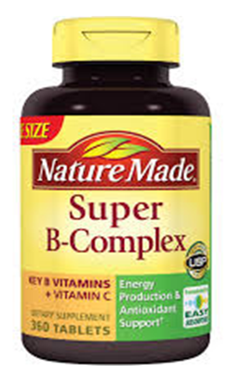

Slide 16
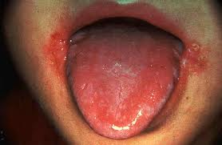
শিশুটির মুখে ঘা হয়েছে।
মুখে ও জিহ্বায় ঘা হয়েছে।
কেন শিশুটির মুখে ও জিহ্বায় ঘা হয়েছে?

Slide 17
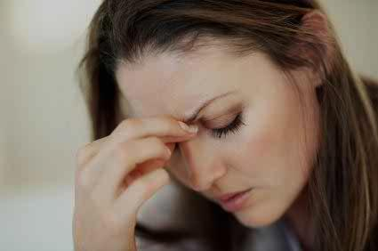
অকারণে মন খারাপ হয় কোন ভিটামিনের অভাবে?
অকারণে মন খারাপ হয় ভিটামিন ‘বি’ এর অভাবে।

Slide 18
ভিটামিন বি-কমপ্লেক্স

Slide 19
দলগত কাজ
সময়: ১০ মিনিট
ভিটামিন বি-কমপ্লেক্সের গুরুত্ব লেখ।

Slide 20
মূল্যায়ণ
1. প্র্রশ্ন: ভিটামিন কী?
2. প্রশ্ন: দ্রবণীয়তার গুণ অনুসারে ভিটামিনকে কয়ভাবে ভাগ করা হয়েছে?
৩. প্রশ্ন: রাতকানা রোগ কী এবং কেন হয়?
৪. প্রশ্ন: মলা মাছ ও ঢেলা মাছে প্রচুর পরিমাণে কোন ভিটামিন থাকে?

Slide 21
মূল্যায়ণ
৬. প্র্রশ্ন: উপরের চিত্রের চোখের রোগটির নাম কী এবং এটি
কেন হয়?

Slide 22
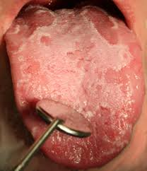
মূল্যায়ণ
৭. প্র্রশ্ন: উপরের জিহ্বার রোগটির কারণ কী?

Slide 23
গুরুত্বপূর্ণ শব্দসমূহ:
ভিটামিন বা খাদ্যপ্রাণ
রাতকানা রোগ
ভিটামিন ‘এ’ ও ভিটামিন ‘বি-কমপ্লেক্স’।

Slide 24
বাড়ির কাজ
➢ স্বাস্থ্য রক্ষায় তুমি কেন শাকসবজি খাবে তার কারণ উল্লেখ কর।

Slide 25
ধন্যবাদ

